Slide 1


Slide 2
Резерв кадров – это часть персонала, проходящая планомерную подготовку для занятия смежных рабочих мест более высокой квалификации.
Кадровый резерв – это группа сотрудников (специалистов, руководителей), которые потенциально способны к руководящей деятельности, отвечают требованиям, предъявляемым должностью, прошли отбор и квалификационную подготовку, но еще не назначены на должность.
Резерв руководителей - группа сотрудников организации, обладающих потенциалом для занятия в перспективе руководящих должностей
Формирование кадрового резерва — важный вид управленческой деятельности, заключающийся в отборе и обучении работников, потенциально способных к ответственной руководящей деятельности.
Формирование кадрового резерва организации — это важная составляющая эффективной работы подразделения. Управление кадровым резервом предприятия следует предоставлять только квалифицированным специалистам в кадровом вопросе.

Slide 3
Для каких целей создается кадровый резерв в организации ???
1. Достижение стратегических целей компании
2. Повышение уровня готовности персонала компании к организационным изменениям
3. Обеспечение преемственности в управлении
4. Повышение мотивации сотрудников компании
5. Улучшение финансового положения компании.

Slide 4
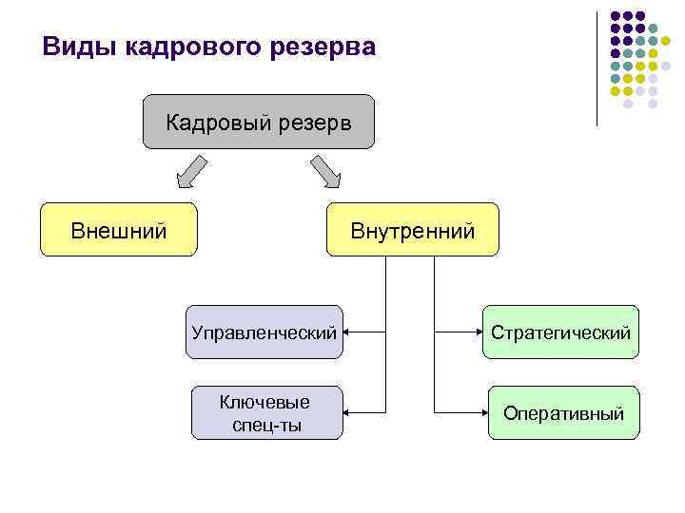

Slide 5
Принципы формирования кадрового резерва
1. Принцип плановости
2. Принцип актуальности
3. Принцип непрерывности
4. Принцип комплексности
5. Принцип соответствия
6. Принцип объективности
7. Принцип перспективности
8. Принцип открытости

Slide 6


Slide 7
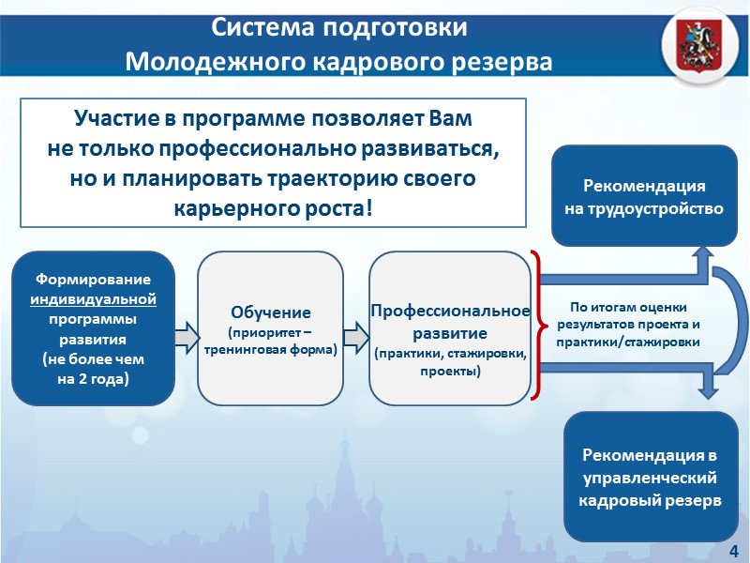
Система подготовки кадрового резерва

Slide 8
Этапы работы с кадровым резервом
Этап 1. Анализ потребности в резерве.
Этап 3. Подготовка кандидатов.
Этап 2. Формирование и составление списка резерва.

Slide 9
7 ошибок, которые совершает руководитель при Управление кадровым резервом.
Все равны
Ситуативность
Резерв как угроза
По протекции
Не по собственному желанию
На своей территории
Раздутый резерв

